Slide 1
Rola rodzica w relacjach z dzieckiem.
Jak utrzymać więź z dziećmi w epoce nowych technologii cyfrowych?
Justyna Staszewska
justynastaszewska.pl

Slide 2
Do czego jest mi to potrzebne?
zdobywanie wiedzy
uniknięcie kontaktu z otoczeniem
poczucie wpływu na rzeczywistość
osiągniecie sukcesu niewielkim wysiłkiem
odnalezienie stałości w życiu
poczucie wspólnoty
justynastaszewska.pl

Slide 3
To nie dostępność jest problemem, lecz potrzeba, a nawet uwarunkowanie.
trudne emocje → ekran jako rozwiązanie
justynastaszewska.pl

Slide 4
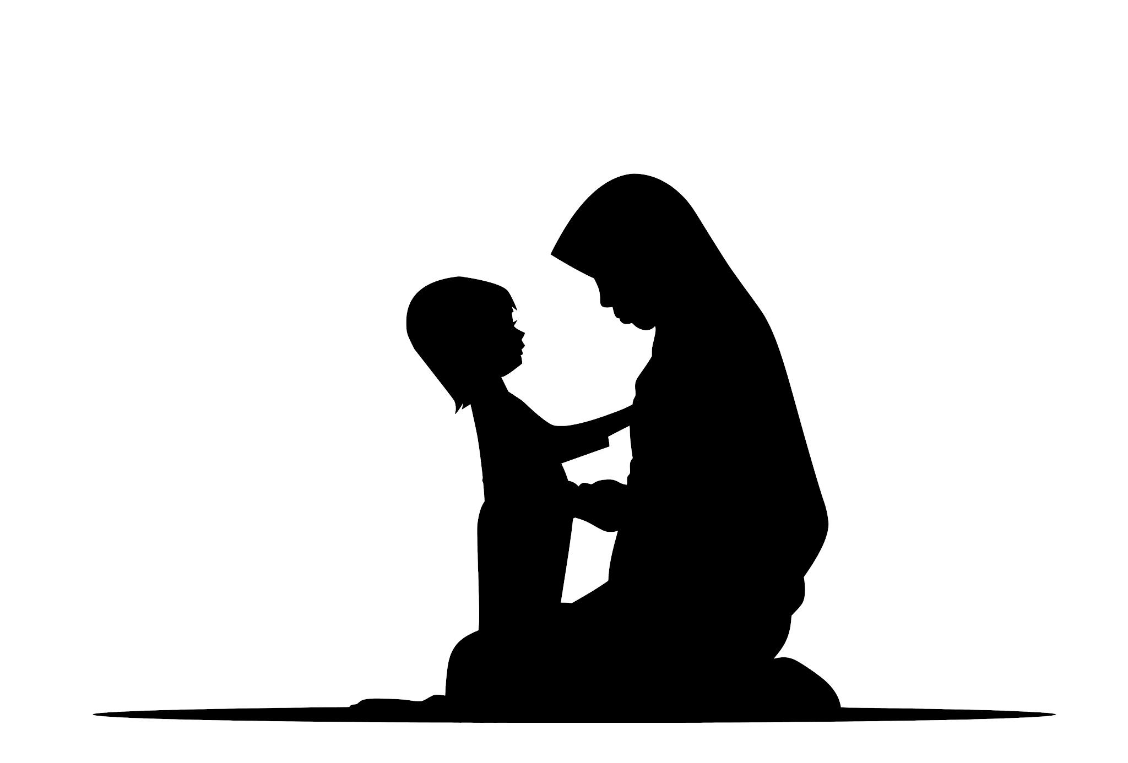
WIĘŹ
niewidzialna, nierozerwalna nić
Dla rozwoju pozytywnych uczuć u dzieci ważne jest, aby rodzice odczuwali psychiczny i fizyczny dobrostan.
justynastaszewska.pl

Slide 5
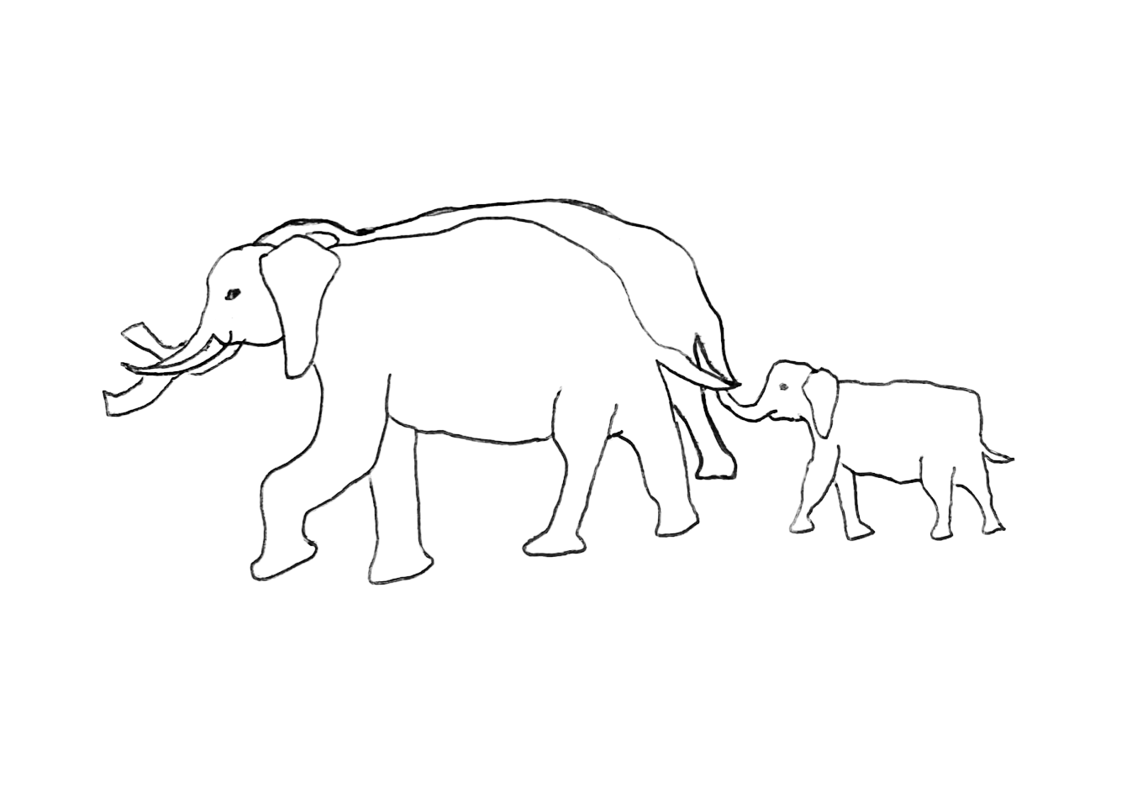

Slide 6
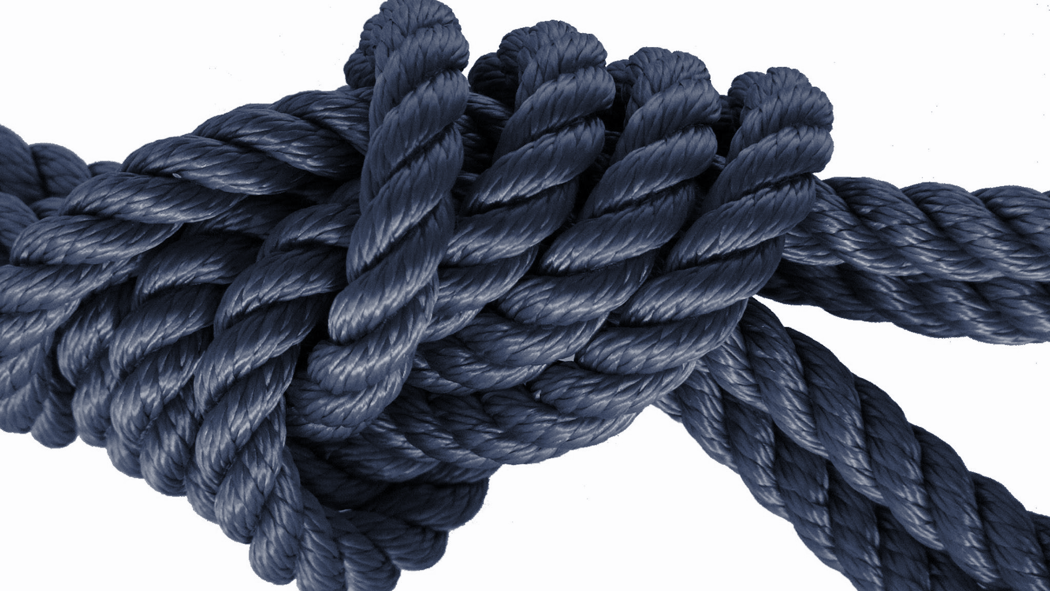
Jak dbać o więź?
Czy więź może ustać?
Czy konflikt stanowi o zerwaniu więzi?
Jak dbać o jakość więzi?
justynastaszewska.pl

Slide 7
Koncepcja rozwoju Erika Eriksona
0-2 → ufność/nieufność → nadzieja
2-4 → autonomia/wstyd i niepewność → wola
4-7 → inicjatywa/poczucie winy → zdecydowanie
7-12 → pracowitość/poczucie niższości → kompetencja
12-18 → tożsamość/niepewność roli → wierność
justynastaszewska.pl

Slide 8
Dziesięć cech prawidłowo funkcjonujących rodzin wg Janet G. Woititz
1. Opieka nad dziećmi
2. Komunikaty formułowane w jasny i zrozumiały sposób
3. Pewność dziecka, że zawsze jest kochane, nawet jeżeli jego zachowanie jest nie do przyjęcia
4. Granice prywatności dziecka są szanowane
5. Rodzice akceptują wszystkie uczucia dziecka
6. Rodzice są nauczycielami i przewodnikami
7. Rozsądne ograniczenia i zależności
8. Wymagania dostosowane do wieku dzieci
9. Przekonanie dziecka, że jest cenione
10. Życie jest organizowane, istnieje planowanie i zdolność do przeciwstawiania się kryzysom

Slide 9
Mindfulness
utrzymywanie świadomości w czasie teraźniejszym
kultywowanie postawy akceptacji oraz braku oceny wobec swojego bieżącego doświadczenia
Świadomość, która pojawia się na skutek celowego, nieoceniającego zwracania uwagi na ujawniające się z chwili na chwilę doświadczenie.
(Jon Kabat-Zinn)
Stan umysłu charakteryzujący się elastycznością, otwartością na nowe doświadczenia oraz aktywnym rozróżnieniem pomiędzy obiektami pojawiającymi się w świadomości, polegającym na uwzględnianiu różnych perspektyw i ciągłym tworzeniu nowych kategorii dla obiektów. (Ellen Lagner)
justynastaszewska.pl

Slide 10
Korzyści wynikające z uważności
łagodzenie różnego typu problemów psychologicznych i zdrowotnych
zmniejszenie ilości impulsywnych reakcji
stosowanie konstruktywnych strategii radzenia sobie ze stresem
przewaga emocji pozytywnych nad negatywnymi
niższy poziom lęku, depresyjności oraz neurotyzmu
większy dobrostan psychiczny
większy optymizm
poczucie samorealizacji
wyższa samoocena
zwiększona satysfakcja w relacjach partnerskich
lepsza zdolność konstruktywnego rozwiązywania konfliktów
większa sprawność komunikowania swoich emocji

Slide 11
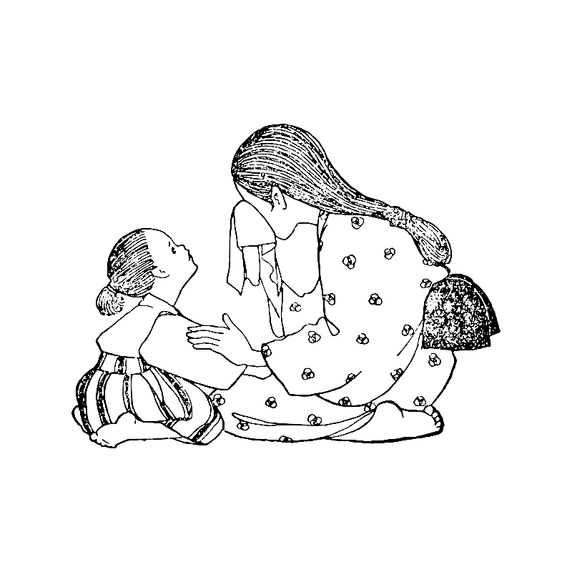
Uważne rodzicielstwo (Duncan, Coatsworth, Greenberg 2009)
uważne słuchanie
kultywowanie postawy braku oceny względem siebie i dziecka
świadomość emocji własnych i emocji dziecka oraz jak wpływają one na dynamikę tej relacji
umiejętność samoregulacji w rodzicielstwie
rozwijanie postawy współczucia względem siebie i dziecka
współczucie – pragnienie łagodzenia cierpienia swojego lub innych

